Slide 1
От творчества до исследования
МБОУ «Шипуновская средняя общеобразовательная школа имени А.В.Луначарского» Шипуновского района Алтайского края
Из опыта работы учителя математики Скрябиной М.А.
с. Шипуново 2024

Slide 2
Математические сведения могут применяться умело и с пользой только в том случае,
если они усвоены творчески…
А.Н. Колмогоров

Slide 3
«Легенды истории математики»
Великие математики прошлого и их великие теоремы
Теорема Пифагора – «одно из величайших творений ума человеческого»;
Основоположник теории чисел;
Непревзойденный вычислитель эпохи Гигантов;
Король математиков.
Авторы школьных учебников
Математик № 1;
Рожденный быть геометром.
Редкие задачи
Задача с картины;
Задача Эйнштейна;
Задача о Кенигсбергских мостах.
Практические работы
Чудесный мир многогранников;
Золотое сечение;
Лист Мебиуса;
Графики тригонометрических функций (в рисунках)

Slide 4
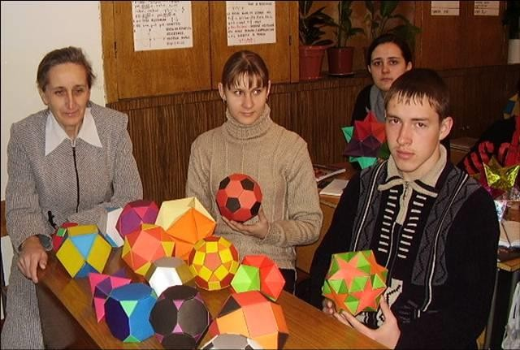
Результаты проекта
«Чудесный мир многогранников»

Slide 5
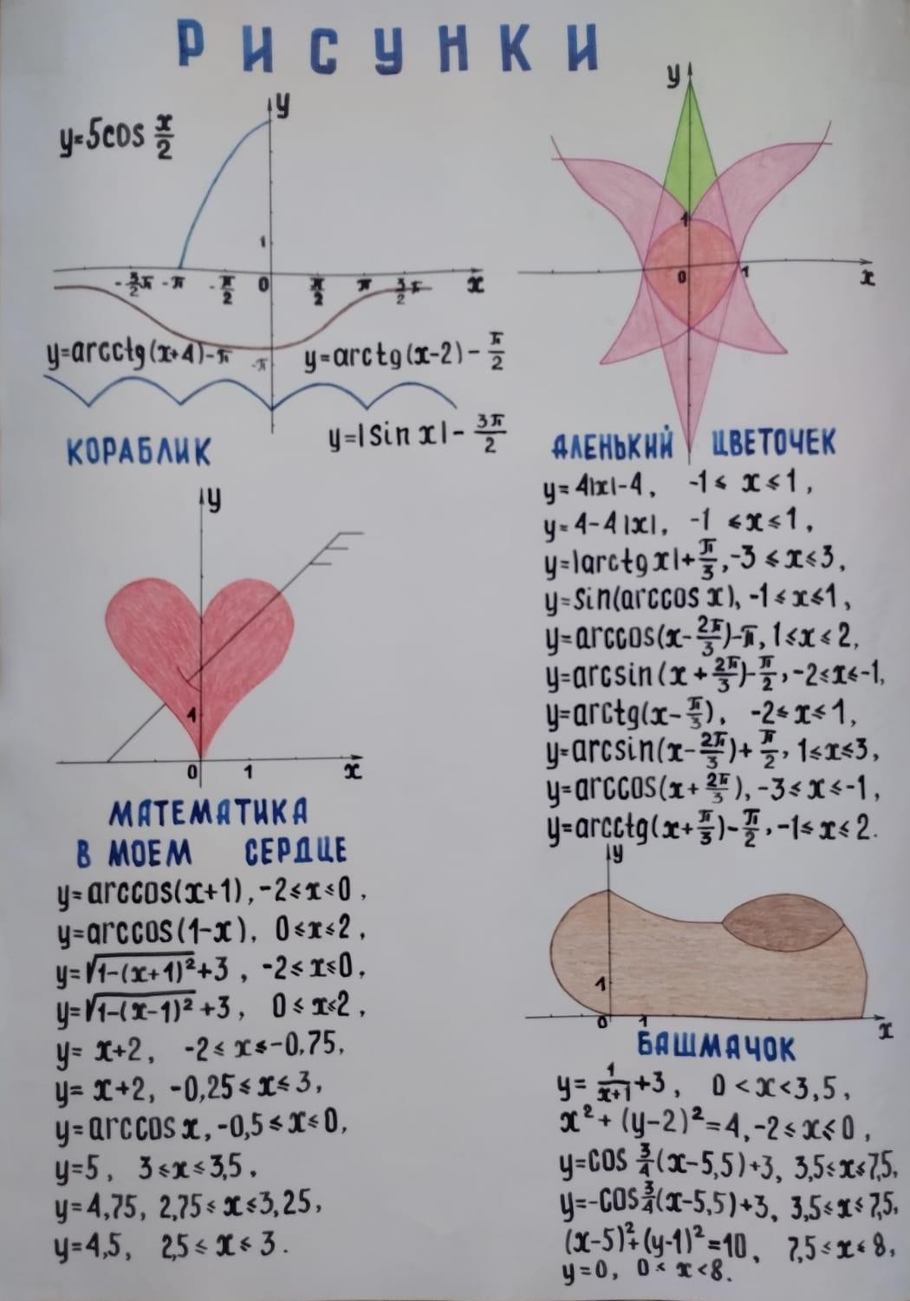
Графики тригонометрических функций

Slide 6
Темы проектов
5 класс
1. Приемы устного счета
2. Старинные меры измерения
3. Рациональные способы вычисления
4. Семнадцать мгновений наедине с математикой
5. У нуля про запас сотни каверз и проказ
6 класс
1. Совершенные, избыточные и недостаточные числа
2. Фигурные числа
3. Решение логических задач
4. Проценты в жизни человека
5. Проценты и банковские операции
6. Симметрия в предметах декоративно – прикладного искусства
7. Теремок. По теме «Координатная плоскость»
7 класс
1. Задачи на координатной плоскости
8 класс
1. Признаки равенства прямоугольных треугольников
2. Признаки равенства равнобедренных треугольников
3. Теорема Фалеса и ее применение
9 класс
1. О прямоугольном треугольнике с углом 15°

Slide 7
Основные параметры одной из работ представлены в виде таблицы
Тема | О прямоугольном треугольнике с углом 15°
Гипотеза | В прямоугольном треугольнике с углом 15° есть какое-либо соотношение размеров, связанное с одной четвертой
Цель | Выяснить свойства прямоугольного треугольника с углом 15° и рассмотреть возможность его применения
Задачи | Доказать теорему о площади 15-градусного треугольника. Сформулировать признак существования 15-градусного треугольника. Рассмотреть решение задач с 15-градусным треугольником. 4.Выполнить разбиение фигур на 15-градусные треугольники
Объект исследования | Прямоугольные треугольники
Предмет исследования | Прямоугольный треугольник с углом 15°.
Методы исследования | Анализ. Доказательство. Классификация. Рассуждения
Практическая значимость исследования | В прямоугольном треугольнике с углом 15° интересное соотношение между гипотенузой и проведенной к ней высотой, простая формула площади. Использование этих фактов облегчает решение геометрических задач

Slide 8
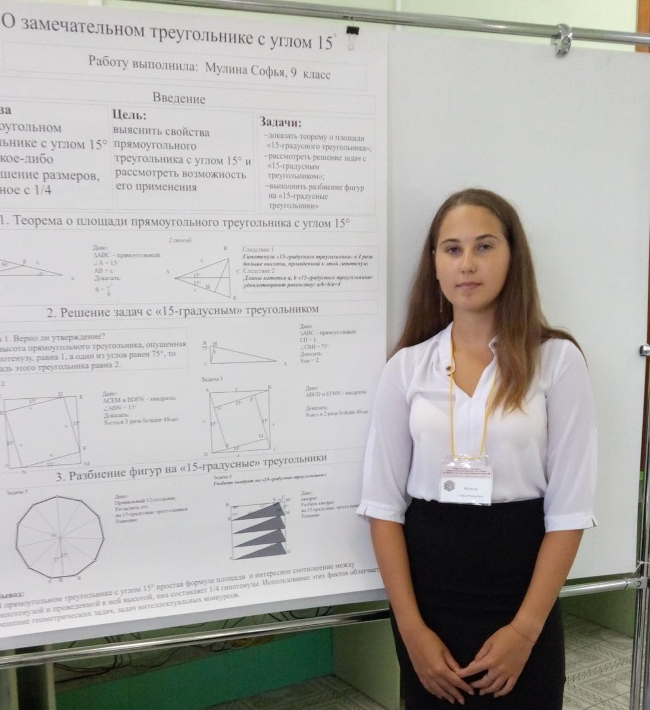
Федерально- окружные соревнования программы " Шаг в будущее" по Сибирскому и Дальневосточному округам РФ

Slide 9
В работе над исследовательскими проектами можно выделить несколько этапов
Выбор темы исследования
Отбор содержания
Оформление результатов исследования
Демонстрация результатов исследования

